Slide 1
促銷方案

Slide 2
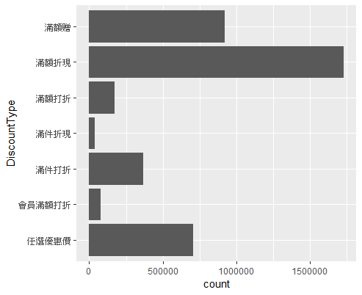
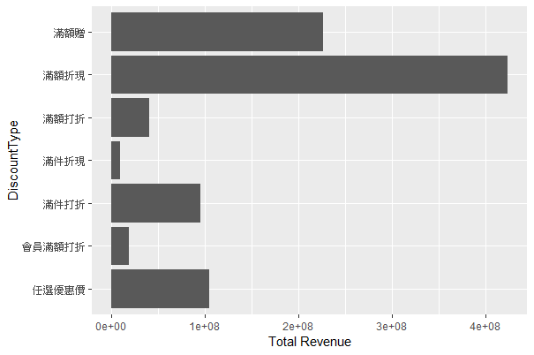
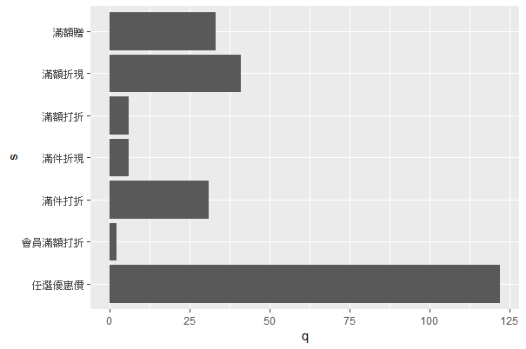
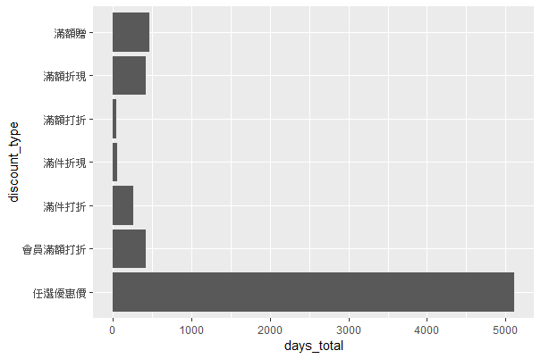
各促銷方案的使用次數
購買數量
淨收入
Notes:
滿額折現 最受歡迎
再來是 滿額贈 和 任選優惠價
任選優惠價的數量雖然排第三，幾乎與滿額贈差不多，但是淨收入卻不到滿額贈的一半，可能是因為任選優惠價的商品單價都比較低，消費者可以買一樣就結帳；滿額贈則可以保證消費者單筆消費到一定的金額，滿額折現亦然

Slide 3
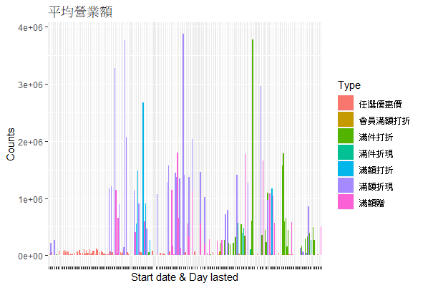
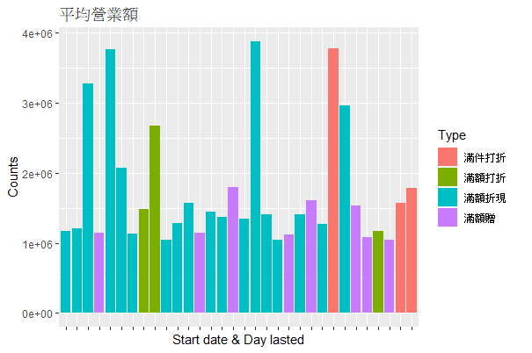
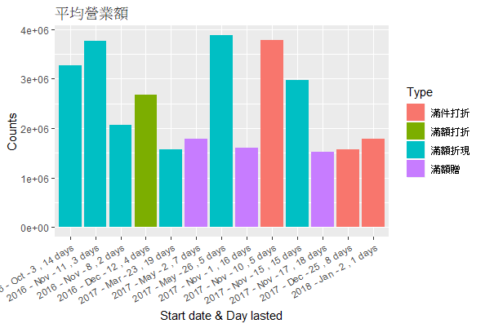
各檔期的營業額
Notes:
滿額折現 的平均營業額最高
會員滿額打折 最高，但只有過兩次檔期(會員大優惠?) or 消費者心態：只有會員才有的折扣，不買不行?!

Slide 4
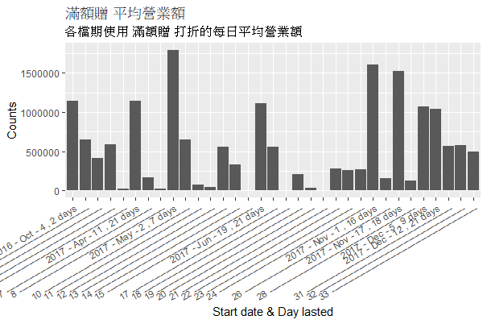
滿額贈

Slide 5
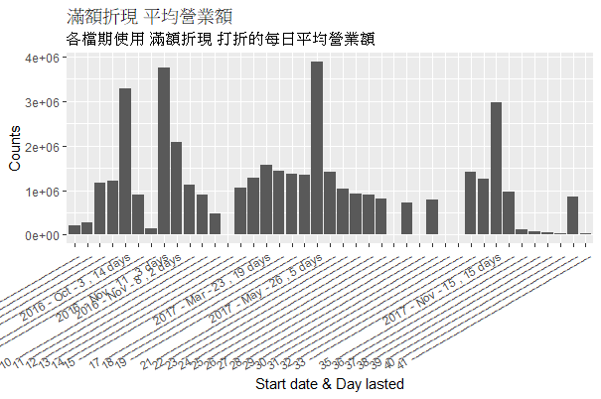
滿額折現

Slide 6
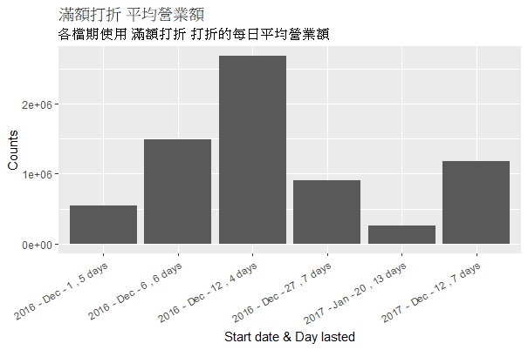
滿額打折
Notes:
看似有潛力，但資料數不夠多

Slide 7
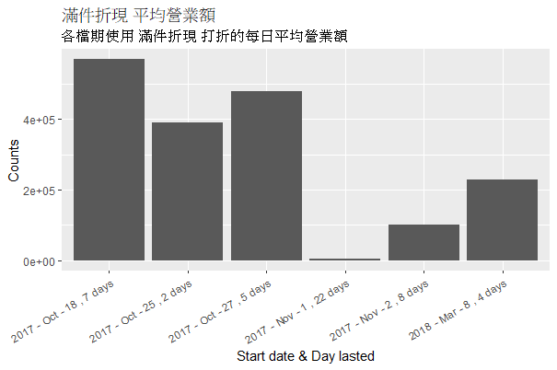
滿件折現
Notes:
表現平平，但同樣是資料筆數不足

Slide 8
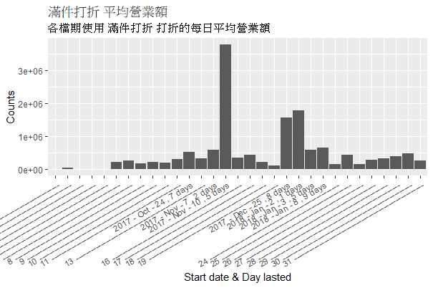
滿件打折
1111
聖誕節
Notes:
不好，只是剛好跟上1111和聖誕節

Slide 9
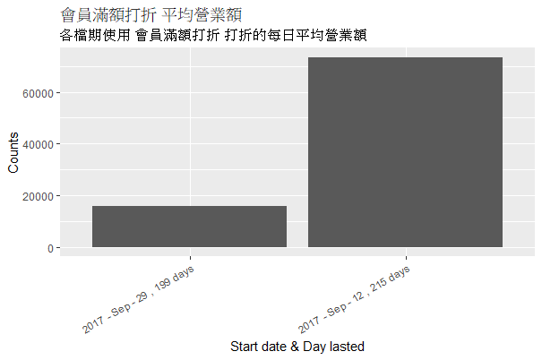
會員滿額打折
Notes:
會員滿額打折 單次全部最高， (會員大優惠?) or 消費者心態：只有會員才有的折扣，不買不行?! 但只有過兩次檔期
第二次時間短? 折扣大? 第一次又是怎麼了?

Slide 10
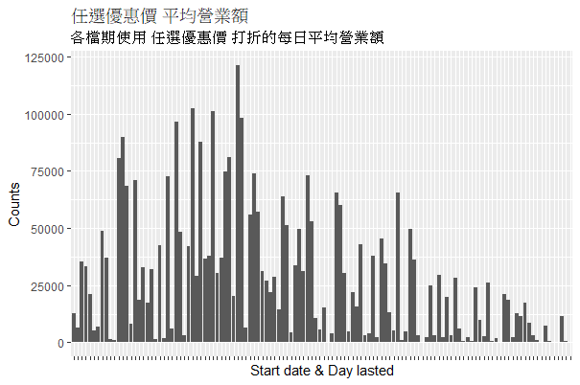
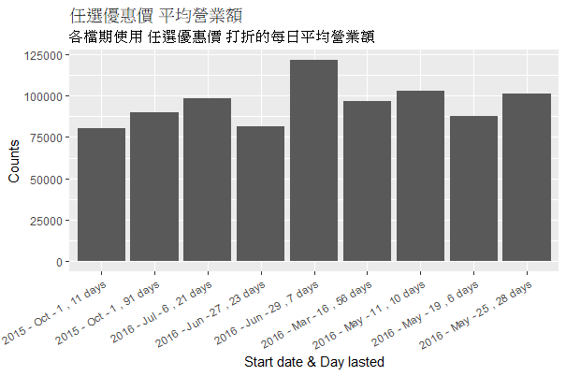
任選優惠價
Notes:
不是特別有吸引力，但可以全年都有，累積下來亦可觀

Slide 11
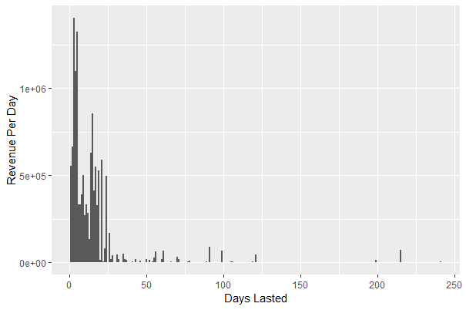
檔期長度
Notes:
檔期以兩個禮拜為佳

Slide 12
結論
優：滿額折現>滿額贈
不優：滿件打折 滿件折現
未知：滿額打折(剛好遇到1111和聖誕節)
專屬會員的優惠仍有一定的吸引力
檔期為期以三個禮拜為佳

Slide 13
時間點

Slide 14
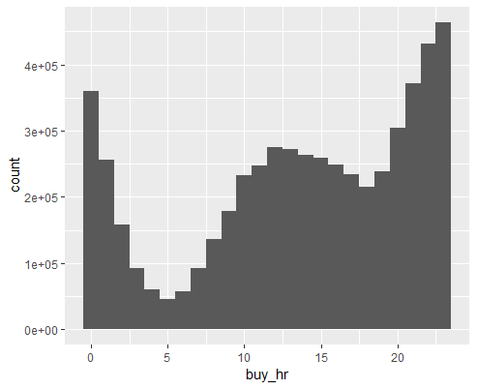
整體購物時間高低峰
晚上八點後
中午吃飯休息時間
下班時間
清晨
Notes:
兩個高峰：中午吃飯休息時間、晚上八點後
低谷：清晨、下班時間

